Slide 1
«Партнерство – залог успешной совместной комплексной работы»
Софейченко Надежда Николаевна
Председатель Думы
Рудногорского городского поселения

Slide 2
Создание совета и его цели
Совет профилактики был создан при Думе Рудногорского городского поселения в апреле 2018 года. Утверждено решение №53 от 09.04.2018 года.
Цели:
Проведение мероприятий направленных на своевременное предупреждение, выявление и устранение причин и условий способствующих совершению правонарушений.
Достичь единого государственного подхода в решении проблем профилактики правонарушений по защите прав личности и общества от противоправных посягательств на территории Рудногорского городского поселения

Slide 3
Задачи
Участие в выявлении и устранении совместно с правоохранительными органами системы профилактики правонарушений причин и условий, на территории поселения.
Участие в проведении мероприятий, направленных на допущение совершения правонарушений.
Вести работу по профилактике и
выявлению семейного неблагополучия
на территории Рудногорского
городского поселения.

Slide 4
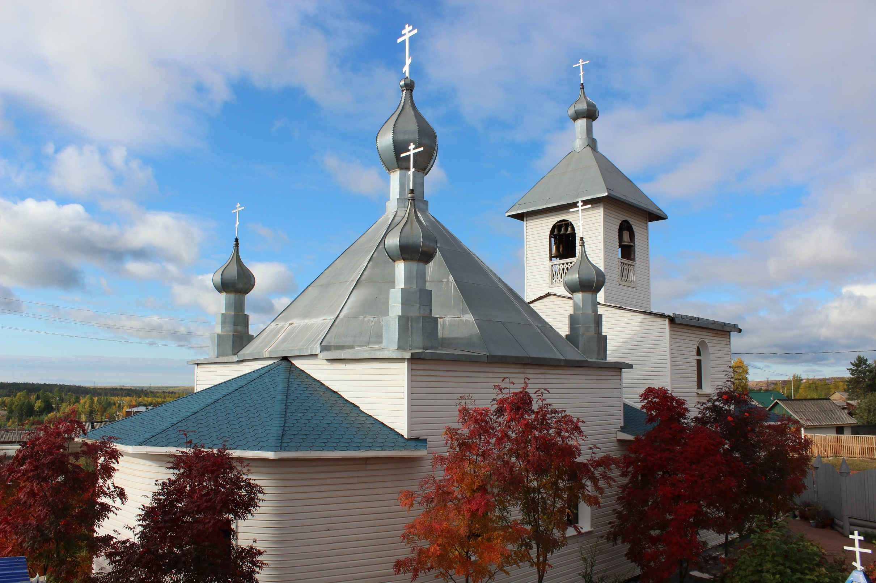
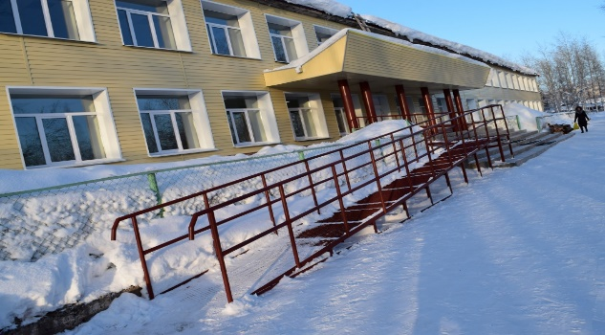
Состав совета
Храм Рождества Христова
ОГБУЗ «Железногорская РБ» (педиатр)
Председатель Думы
Специалист по социальной работе
Специалист по социальной работе.
«Центр помощи семье и детям»
ОМВД России по Нижнеилимскому району
Социальный педагог – МОУ «Рудногорская СОШ»

Slide 5
Совет по профилактике правонарушений взаимодействие с субъектами
Правоохранительные органы
Органы Здравоохранения
Общественные организации:
Совет ветеранов
Женский совет
Молодежный парламент

Slide 6
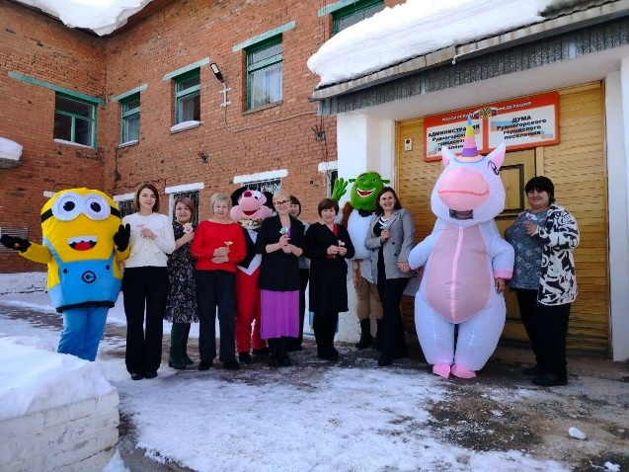
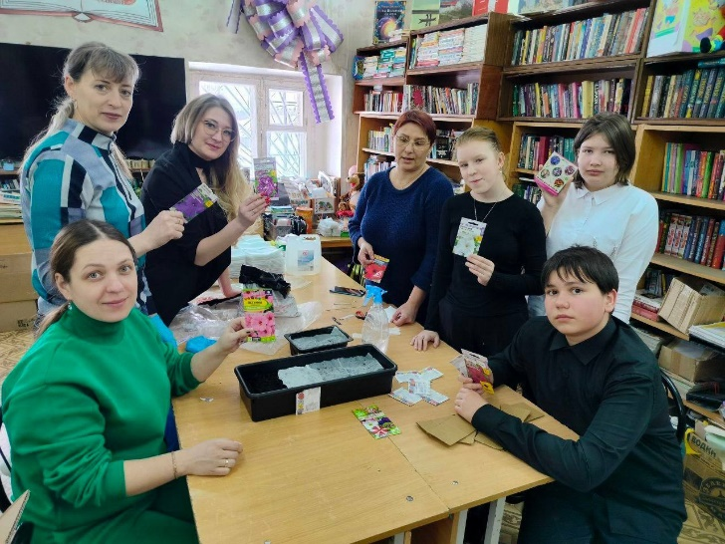
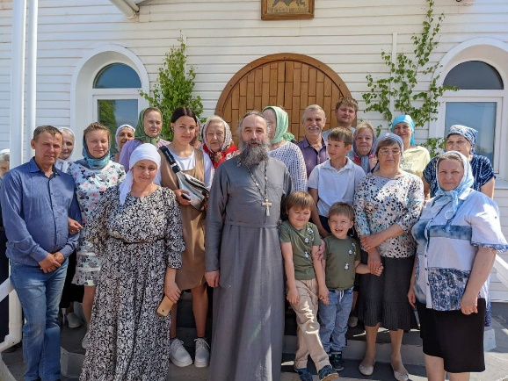
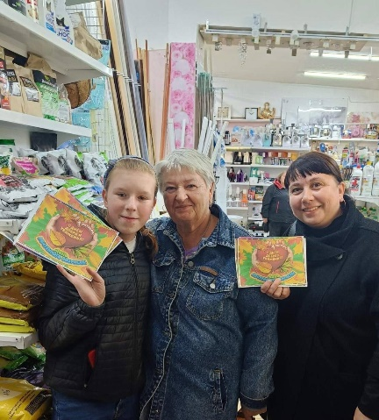
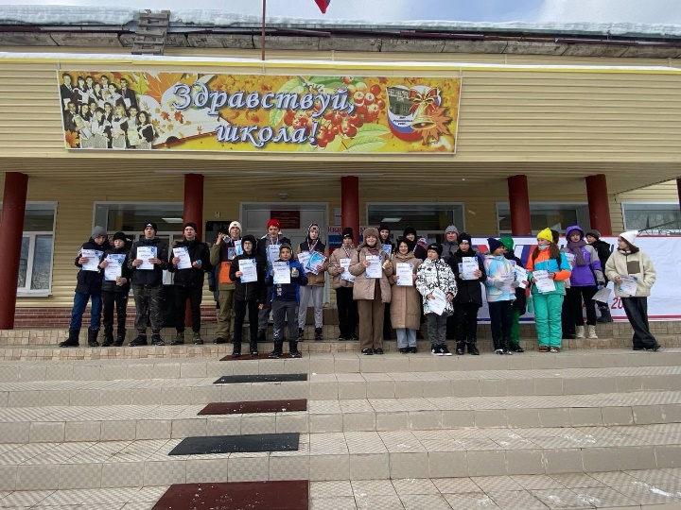
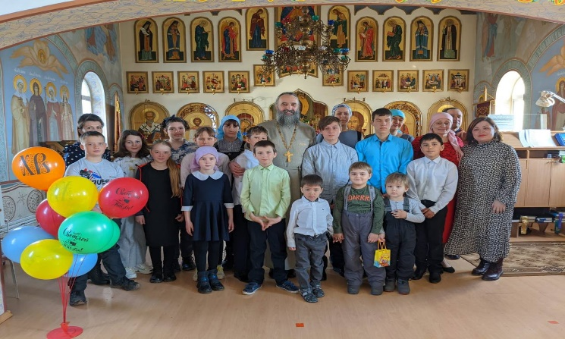
Совет по профилактике правонарушений взаимодействие с субъектами
Школа
Библиотека
Дом Культуры
Волонтерское движение
«Твори добро»
Храм Рождества Христова

Slide 7
Формы работы совета
Приглашение на совет по профилактики
Рейды
Беседы
Посещение семей на дому
Организация досуга
Различные акции
Работа с молодёжью
Обследование жилищно – бытовых условий семей, находящихся в трудной жизненной ситуации и в социально опасном положении

Slide 8
Мне нравится работать с людьми я верю, что перемены могут прийти только благодаря сотрудничеству.

